Slide 1
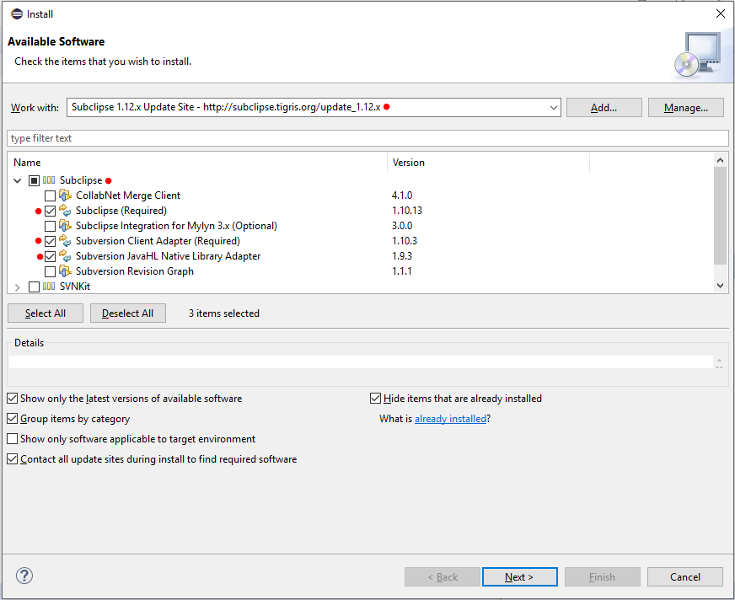

Instalar Subversion (SVN) en od
Abrir eclipse e ir a
Help->Install New Software -> Add
Poner:
http://subclipse.tigris.org/update_1.12.x
Seleccionar “Subclipse”
Aceptar e instalar SOLO LOS item marcados

Slide 2

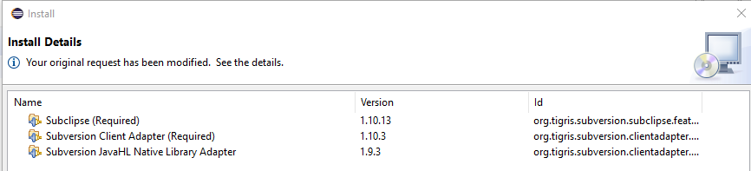
Instalar Subversion (SVN) en od
Comprobar que la instalacion haya sido exitosa yendo a:
Help->About Eclipse SDK->(y seleccionar el logo de Tigris)
La pantalla debe verse de esta forma:

Slide 3
Instalar Subversion (SVN) en od
Instrucciones mas detalladas en:
http://www.eclipse.org/subversive/documentation/gettingStarted/aboutSubversive/install.php
http://subclipse.tigris.org

